Slide 1




CHÚ THÍCH
HĐ:
CÁ NHÂN
HĐ:
CẶP ĐÔI
HĐ:
NHÓM

Slide 2


MỤC TIÊU CẦN ĐẠT
Nhận biết được các khái niệm: đồng nhất thức, hằng đẳng thức.
Mô tả được các hằng đẳng thức: bình phương của tổng và hiệu
Vận dụng được các hằng đẳng thức để:
Khai triển biểu thức dưới dạng bình phương của một tổng và hiệu
Viết biểu thức dưới dạng bình phương của một tổng và hiệu
Tính nhanh giá trị biểu thức
Phân tích đa thức thành nhân tử

Slide 3


THIẾT BỊ DẠY HỌC VÀ HỌC LIỆU
GIÁO VIÊN
HỌC SINH
 SGK
 Kế hoạch bài dạy
 Bảng phụ (máy chiếu)
 SGK
 Thước thẳng
 Bảng nhóm.

Slide 4
CẤU TRÚC BÀI HỌC
1
HẰNG ĐẲNG THỨC
2
NHỮNG HẰNG ĐẲNG THỨC ĐÁNG NHỚ
Bình phương của một tổng, một hiệu
Hiệu hai bình phương
Lập phương của một tổng, một hiệu
Tổng, hiệu hai lập phương

Slide 5


TRÒ CHƠI KHỞI ĐỘNG

Slide 6

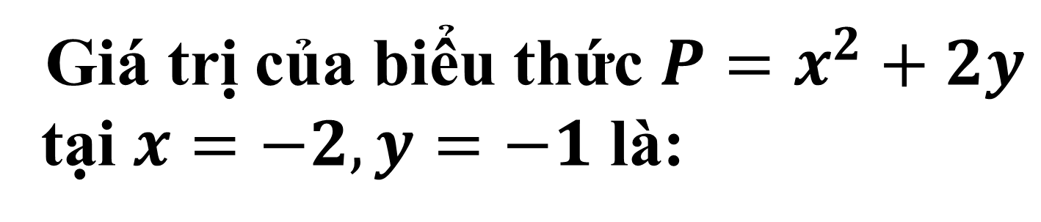
Giá trị của biểu thức $P=x^{2}+2y$
tại $x=−2, y=−1$ là:
A. 2
B. -2
C. -6
D. 6

Slide 7
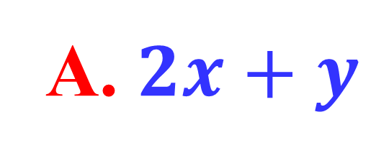
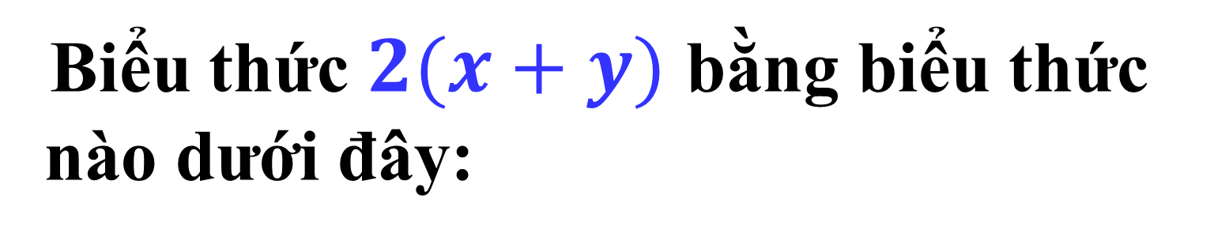
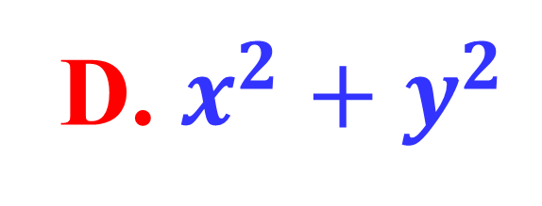
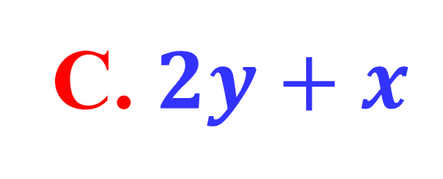
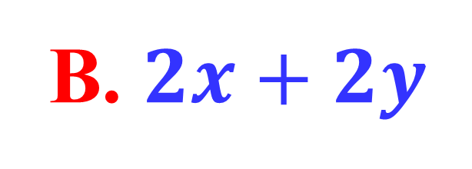
Biểu thức $2(x+y)$ bằng biểu thức
nào dưới đây:
A. $2x+y$
B. $2x+2y$
C. $2y+x$
D. $x^{2}+y^{2}$

Slide 8
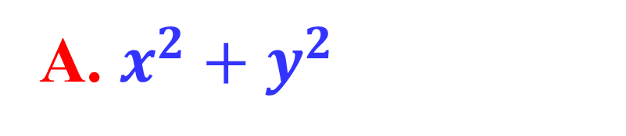
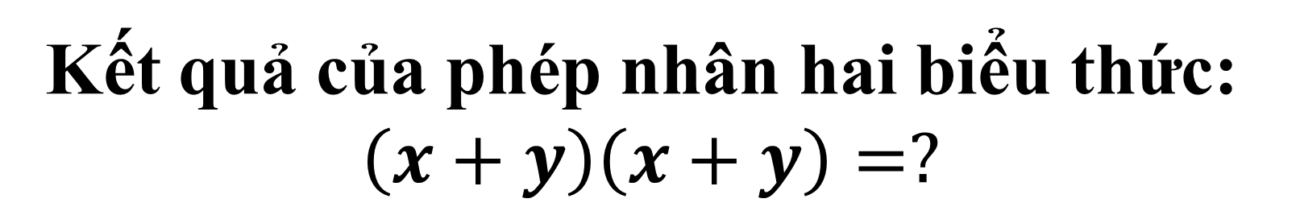
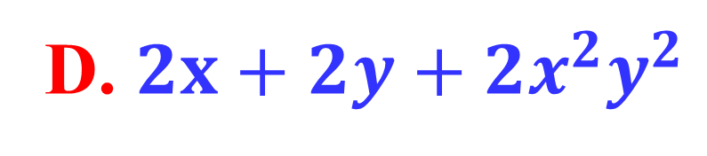
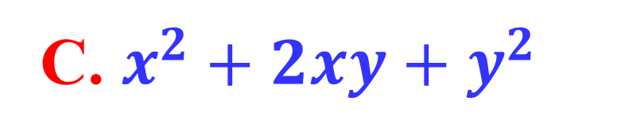
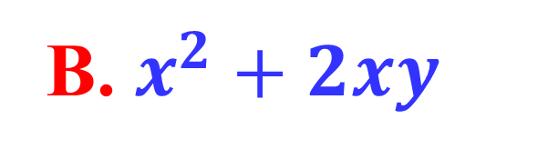
Kết quả của phép nhân hai biểu thức:
$$\left(x+y\right)\left(x+y\right)=?$$
A. $x^{2}+y^{2}$
B. $x^{2}+2xy$
C. $x^{2}+2xy+y^{2}$
D. $2x+2y+{2x}^{2}y^{2}$

Slide 9
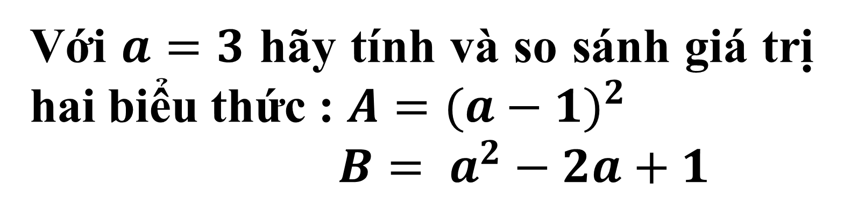


Với $a=3$ hãy tính và so sánh giá trị hai biểu thức : $A={(a−1)}^{2}$
$B= a^{2}−2a+1$
Đáp án:
$A={(3−1)}^{2}=2^{2}=4$
$B= 3^{2}−2.3+1=4$
Vậy A = B

Slide 10
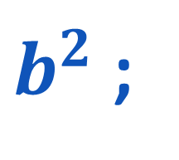
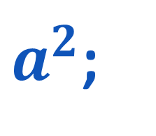


Cho hình vẽ sau: Diện tích các hình
I, II, III, IV lần lượt là bao nhiêu?
$a^{2}$;
$ab$ ;
$b^{2}$ ;
$$ab$$

Slide 11

§3. HẰNG ĐẲNG THỨC ĐÁNG NHỚ
(TIẾT 1)

Slide 12
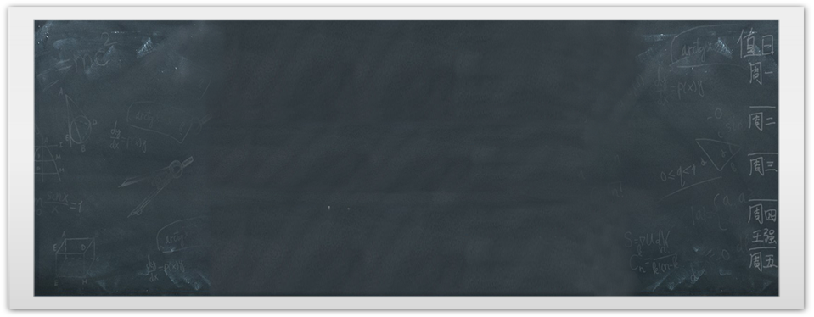

01
MỞ ĐẦU

Slide 13


Cho hình vuông MNPQ như hình vẽ bên dưới
Diện tích hình vuông MNPQ có thể tính được theo những cách nào

Slide 14
02
HÌNH THÀNH KIẾN THỨC
MỞ ĐẦU

Slide 15


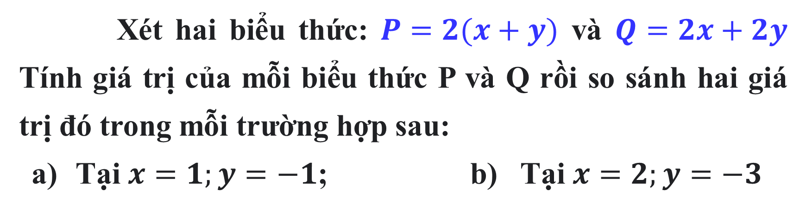
1
Hằng đẳng thức
Xét hai biểu thức: $P=2(x+y)$ và $Q=2x+2y$
Tính giá trị của mỗi biểu thức P và Q rồi so sánh hai giá trị đó trong mỗi trường hợp sau:
Tại $x=1;y=−1$; b) Tại $x=2;y=−3$
Trả lời
a) Thay $x=1;y=−1$ vào P và Q ta được:
$$P=2\left(1−1\right)=0$$
$$P=2.1+2.\left(−1\right)=2−2=0$$

Slide 16



b) Thay $x=2;y=−3$ vào P và Q ta được:
$$P=2\left(2−3\right)=2.\left(−1\right)=−2$$
$$P=2.2+2.\left(−3\right)=4−6=−2$$
Nhận xét: Trong mỗi trường hợp trên giá trị của biểu thức P luôn bằng giá trị biểu thức Q
Nếu hai biểu thức P và Q nhận giá trị như nhau với mọi giá trị của biến thì ta nói P = Q là một đồng nhất thức hay là một hằng đẳng thức.

Slide 17


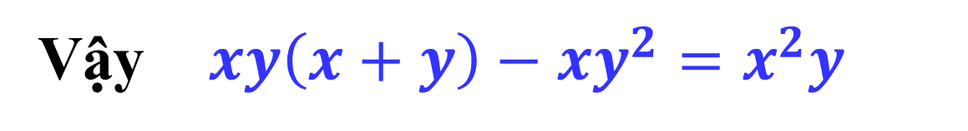
Chẳng hạn: $2\left(x+y\right)=2x+2y$ là một hằng đẳng thức
Hãy lấy thêm một vài ví dụ khác về hằng đẳng thức ?
Ví dụ 1. Chứng minh rằng: $xy\left(x+y\right)−xy^{2}=x^{2}y$
Giải
Ta có: $xy\left(x+y\right)−xy^{2}=x^{2}y+{xy}^{2}−xy^{2}=x^{2}y$
Vậy $xy\left(x+y\right)−xy^{2}=x^{2}y$

Slide 18

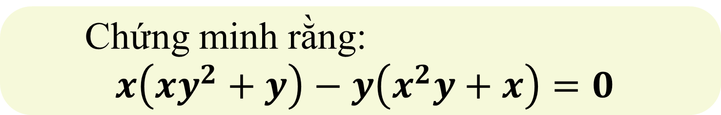
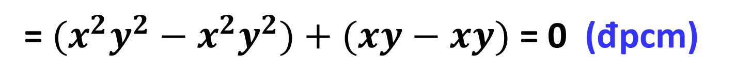
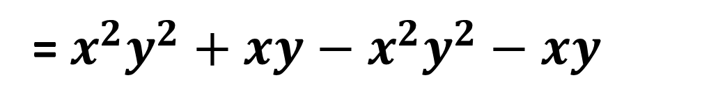
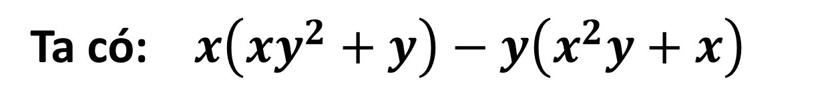
HOẠT ĐỘNG NHÓM
Chứng minh rằng:
$x\left(xy^{2}+y\right)−y\left(x^{2}y+x\right)=0$
1
Giải
Ta có: $x\left(xy^{2}+y\right)−y\left(x^{2}y+x\right)$
= $x^{2}y^{2}+xy−x^{2}y^{2}−xy$
= ${(x}^{2}y^{2}−x^{2}y^{2})+(xy−xy)$ = 0 (đpcm)

Slide 19

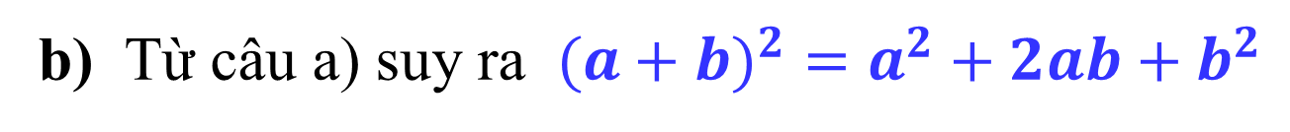
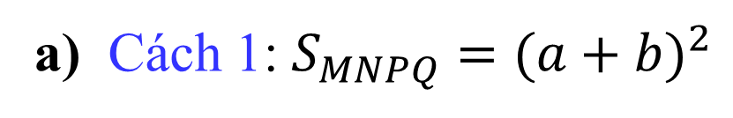
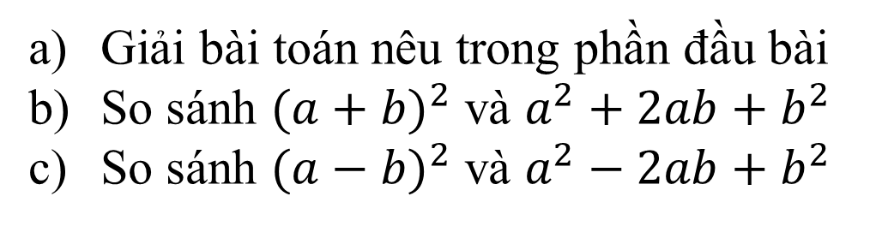
2
Hằng đẳng thức đáng nhớ
1. Bình phương của một tổng, một hiệu
Giải bài toán nêu trong phần đầu bài
So sánh ${(a+b)}^{2}$ và $a^{2}+2ab+b^{2}$
So sánh ${(a−b)}^{2}$ và $a^{2}−2ab+b^{2}$
Trả lời
a) Cách 1: $S_{MNPQ}=({a+b)}^{2}$
Cách 2: $S_{MNPQ}=a^{2}+ab+ab+b^{2}=a^{2}+2ab+b^{2}$
b) Từ câu a) suy ra $({a+b)}^{2}=a^{2}+2ab+b^{2}$

Slide 20

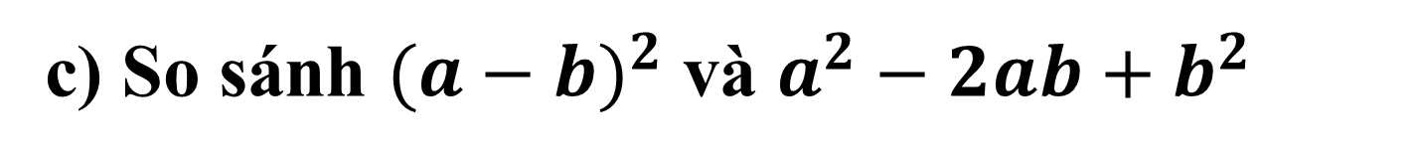
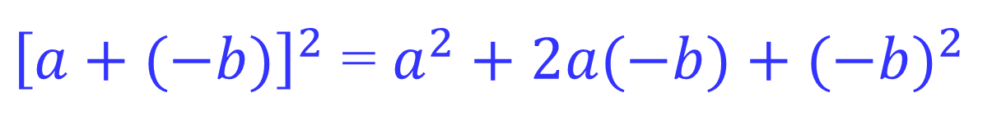
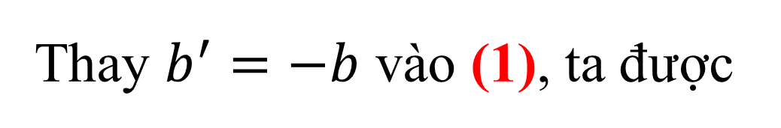
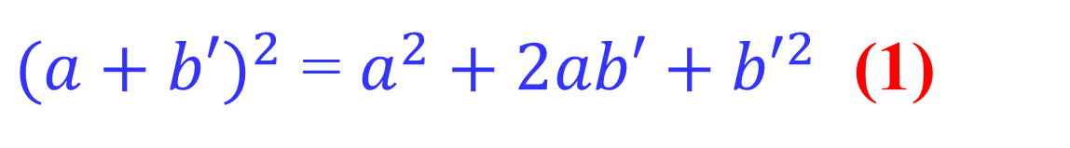
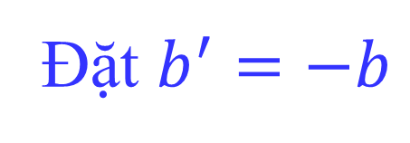
1. Bình phương của một tổng, một hiệu
c) So sánh ${(a−b)}^{2}$ và $a^{2}−2ab+b^{2}$
Đặt $b^{′}=−b$
Áp dụng hằng đẳng thức ở câu b) ta được:
${(a+b′)}^{2}$ = $a^{2}+2ab′+{b′}^{2}$ (1)
Thay $b^{′}=−b$ vào (1), ta được
${\left[a+(−b)\right]}^{2}$ = $a^{2}+2a(−b)+{(−b)}^{2}$
Hay ${(a−b)}^{2}$ = $a^{2}−2ab+b^{2}$ (đpcm)
Còn cách nào khác để so sánh ${(a−b)}^{2}$ và $a^{2}−2ab+b^{2}$

Slide 21
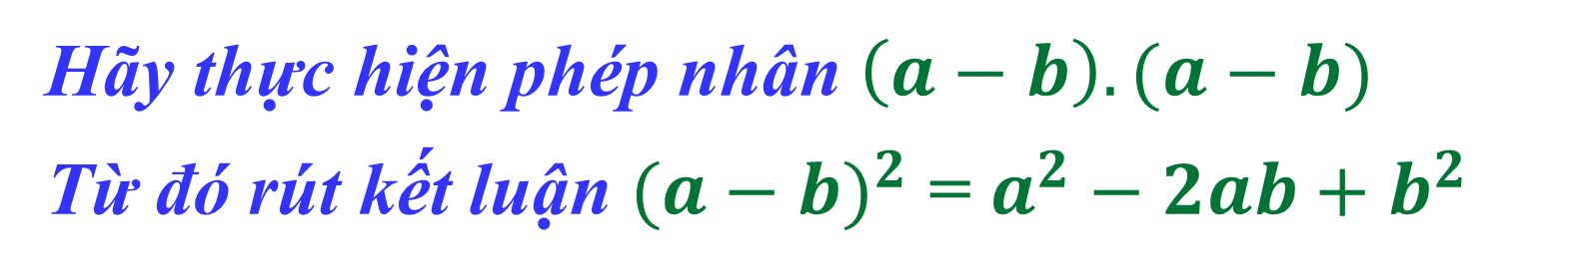

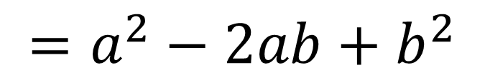
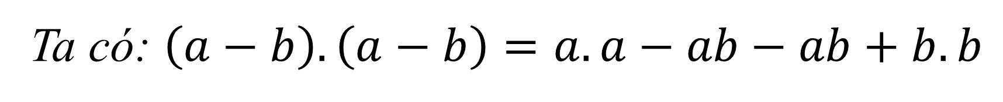
HOẠT ĐỘNG CÁ NHÂN
Hãy thực hiện phép nhân $\left(a−b\right).(a−b)$
Từ đó rút kết luận ${(a−b)}^{2}$ = $a^{2}−2ab+b^{2}$
Giải
Ta có: $\left(a−b\right).\left(a−b\right)=a.a−ab−ab+b.b$
$$=a^{2}−2ab+b^{2}$$
Vậy ${(a−b)}^{2}$ = $a^{2}−2ab+b^{2}$

Slide 22

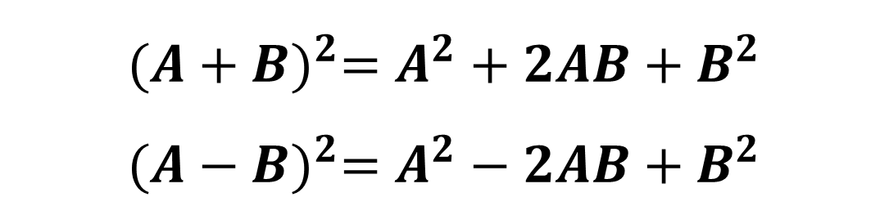
Kết luận
Với hai biểu thức A, B tuỳ ý, ta có:
$${(A+B)}^{2}=A^{2}+2AB+B^{2}$$
$${(A−B)}^{2}=A^{2}−2AB+B^{2}$$
Hãy cho biết ${\left(A−B\right)}^{2}$ và ${\left(B−A\right)}^{2}$ có bằng nhau không? Vì sao?
Chú ý:
$${(A−B)}^{2} ={(B−A)}^{2} =A^{2}−2AB+B^{2}$$

Slide 23
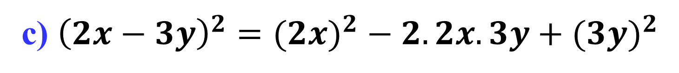
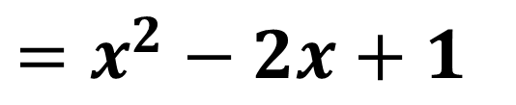
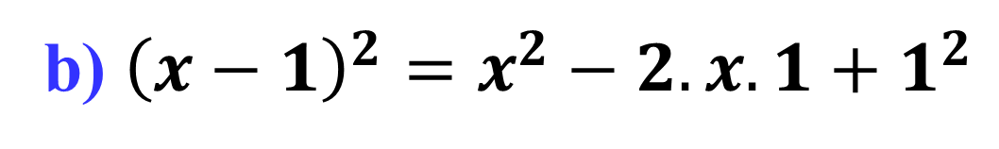
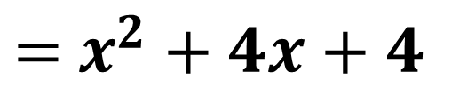
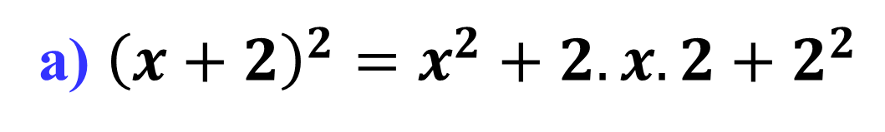
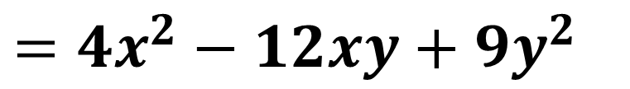
Ví dụ 2. Tính
a) ${\left(x+2\right)}^{2}$ ; b) ${\left(x−1\right)}^{2}$ ; c) ${\left(2x−3y\right)}^{2}$
Giải
a) ${\left(x+2\right)}^{2}=x^{2}+2.x.2+2^{2}$
$=$ $x^{2}+4x+4$
b) ${\left(x−1\right)}^{2}=x^{2}−2.x.1+1^{2}$
$$=x^{2}−2x+1$$
c) ${\left(2x−3y\right)}^{2}=({2x)}^{2}−2.2x.3y+({3y)}^{2}$
$$={4x}^{2}−12xy+{9y}^{2}$$

Slide 24
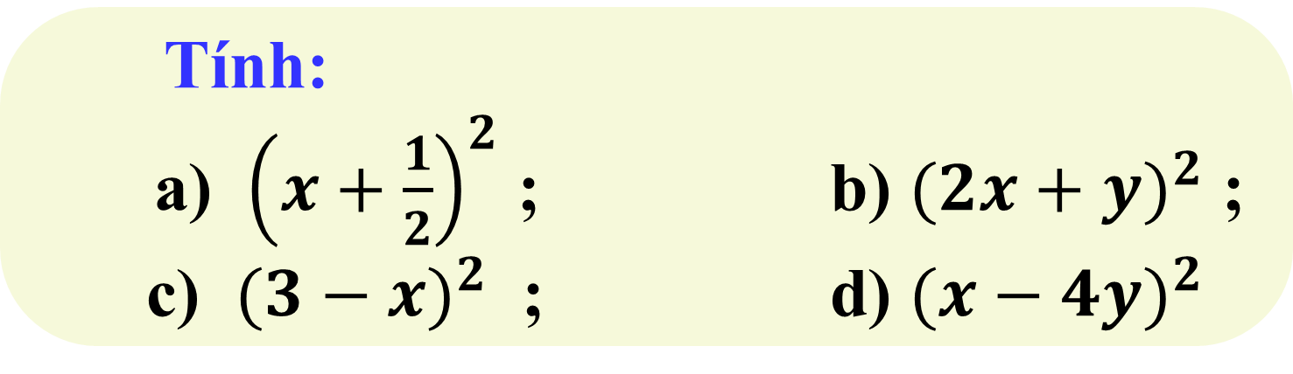
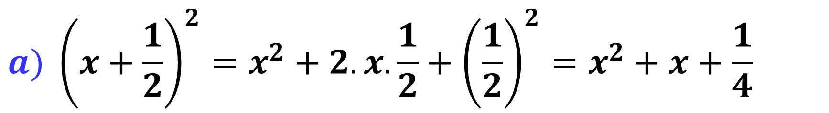
HOẠT ĐỘNG NHÓM
Tính:
a) ${\left(x+\frac{1}{2}\right)}^{2}$ ; b) ${(2x+y)}^{2}$ ;
c) ${(3−x)}^{2}$ ; d) ${(x−4y)}^{2}$
2
Giải
$${a) \left(x+\frac{1}{2}\right)}^{2}=x^{2}+2.x.\frac{1}{2}+{\left(\frac{1}{2}\right)}^{2}=x^{2}+x+\frac{1}{4}$$
${b) (2x+y)}^{2} ={(2x)}^{2}+2.2x.y+y^{2}={4x}^{2}+4xy+y^{2}$

Slide 25

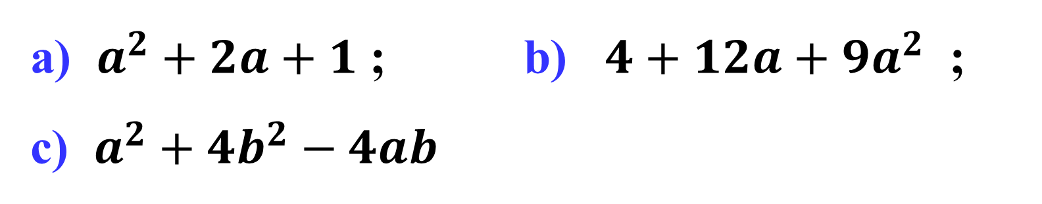
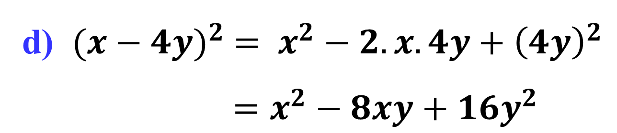
c) ${(3−x)}^{2} =3^{2}−2.3.x+x^{2}=9−6x+x^{2}$
d) ${(x−4y)}^{2} = x^{2}−2.x.4y+{\left(4y\right)}^{2}$
$=x^{2}−8xy+{16y}^{2}$
Ví dụ 3. Viết mỗi biểu thức sau dưới dạng bình phương của một tổng hoặc hiệu
a) $a^{2}+2a+1$ ; b) $4+12a+9a^{2}$ ;
c) $a^{2}+4b^{2}−4ab$

Slide 26
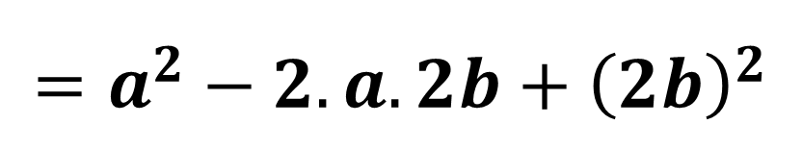
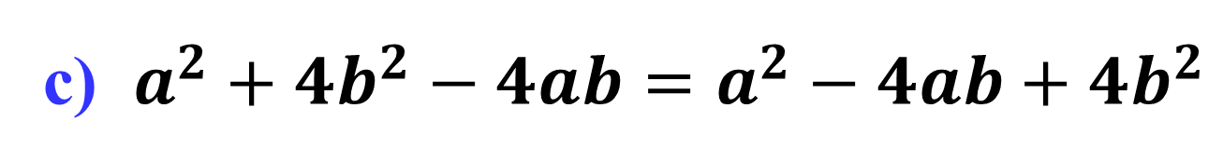
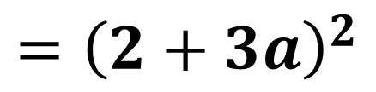
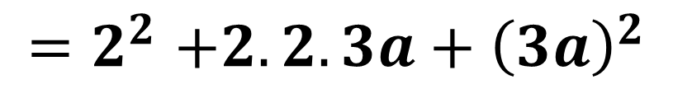
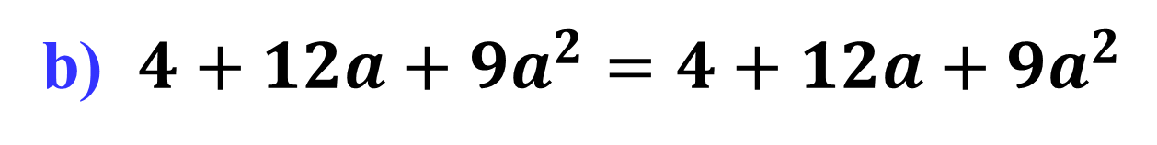
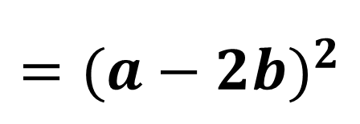
Giải
a) $a^{2}+2a+1=a^{2}+2.a.1+1^{2}={\left(a+1\right)}^{2}$
b) $4+12a+9a^{2}=4+12a+{9a}^{2}$
$${=2}^{2}+2.2.3a+{\left(3a\right)}^{2}$$
$$={\left(2+3a\right)}^{2}$$
c) $a^{2}+4b^{2}−4ab=a^{2}−4ab+{4b}^{2}$
$$=a^{2}−2.a.2b+{\left(2b\right)}^{2}$$
$$={(a−2b)}^{2}$$

Slide 27

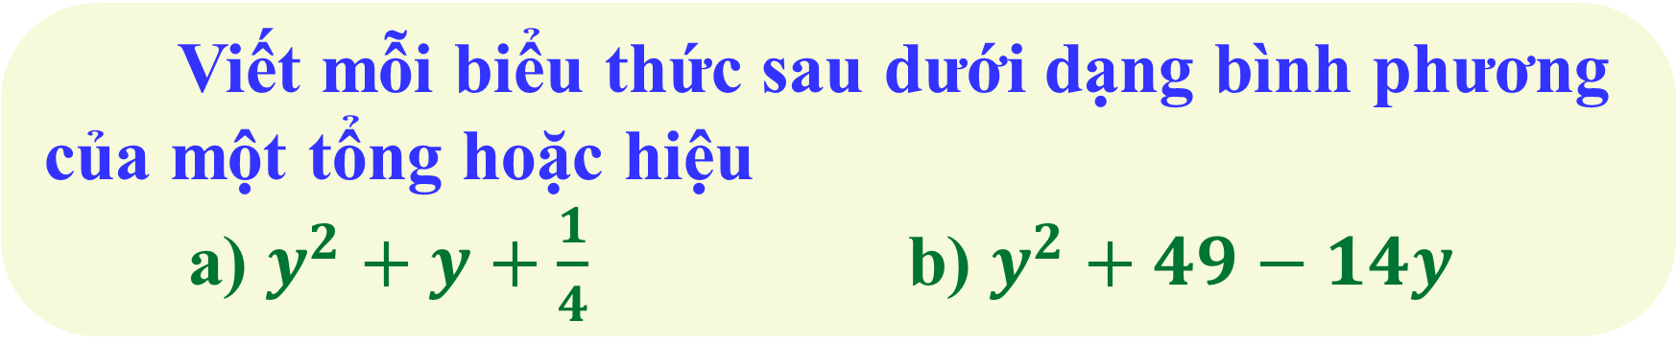

HOẠT ĐỘNG CÁ NHÂN
Viết mỗi biểu thức sau dưới dạng bình phương của một tổng hoặc hiệu
a) $y^{2}+y+\frac{1}{4}$ b) $y^{2}+49−14y$
3
Giải
$${a) y}^{2}+y+\frac{1}{4}=y^{2}+2.y.\frac{1}{2}+{\left(\frac{1}{2}\right)}^{2}={\left(y+\frac{1}{2}\right)}^{2}$$
$$b) y^{2}+49−14y=y^{2}−2.y.7+7^{2}={\left(y−7\right)}^{2}$$

Slide 28




Ví dụ 4. Tính nhanh: ${99}^{2}$
Giải
Ta có: ${99}^{2}={(100−1)}^{2} ={100}^{2}−2.100+1$
$=10000−200+1=9801$
Tính nhanh: ${49}^{2}$
4
Giải
Ta có: ${49}^{2}={(50−1)}^{2}={50}^{2}−2.50+1$
$=2500−100+1=2401$

Slide 29





2. Hiệu hai bình phương
Với hai số thực $a, b$ bất kỳ hãy thực hiện phép tính $\left(a−b\right)\left(a+b\right)$
Trả lời
Ta có: $\left(a−b\right)\left(a+b\right)=a.a−a.b+b.a+b.b$
$=a^{2}−ab+ab−b^{2}=a^{2}−b^{2}$
Nhận xét: Ta có: $a^{2}−b^{2}=\left(a−b\right)\left(a+b\right)$
Kết luận
Với hai biểu thức A, B tuỳ ý, ta có:
$$A^{2}−B^{2}=\left(A−B\right)\left(A+B\right)$$

Slide 30


2. Hiệu hai bình phương
Ví dụ 5. Viết mỗi biểu thực sau dưới dạng tích:
a) $x^{2}−4$; b) $4y^{2}−9$.
Giải
a) $x^{2}−4=x^{2}−2^{2}=(x−2)(x+2)$.
b) $4y^{2}−9=(2y)^{2}−3^{2}=(2y−3)(2y+3)$.

Slide 31



HOẠT ĐỘNG CÁ NHÂN
Viết mỗi biểu thức sau dưới dạng tích:
a) $9x^{2}−16$; b) $25−16y^{2}$.
5
Giải
a) $9x^{2}−16$
= ${(3x)}^{2}−{ 4}^{2}$
= $(3x−4)(3x+4)$
b) $25−16y^{2}$
= $5^{2}−{ (4y)}^{2}$
= $(5−4y)(5+4y)$

Slide 32




2. Hiệu hai bình phương
Ví dụ 6. Tính
a) $(x+1)(x−1)$; b) $(2a−3b)(2a+3b)$.
Giải
a) $\left(x+1\right)\left(x−1\right)=x^{2}−1^{2}=x^{2}−1$
b) $\left(2a−3b\right)\left(2a+3b\right)={(2a)}^{2}−{\left(3b\right)}^{2}={4a}^{2}−{9b}^{2}$

Slide 33




HOẠT ĐỘNG NHÓM
Tính:
a) $(a−3b)(a+3b)$; b) $(2x+5)(2x−5)$
c) $(4y−1)(4y+1)$.
6
Giải
a) $\left(a−3b\right)\left(a+3b\right)=a^{2}−{\left(3b\right)}^{2}=$ $a^{2}−{9b}^{2}$
b) $\left(2x+5\right)\left(2x−5\right)={(2x)}^{2}−5^{2}={4x}^{2}−25$
c)$(4y−1)(4y+1)={(4y)}^{2}−1^{2}={16y}^{2}−1$

Slide 34




Ví dụ 4: Tính nhanh: $98.102$.
Giải
Ta có: $98⋅102=\left(100−2\right)\left(100+2\right)$
$={100}^{2}−2^{2}$ $=10000−4=9996$
Tính nhanh $48.52$
5
Giải
Ta có: 48$⋅52=\left(50−2\right)\left(52+2\right)$
$={50}^{2}−2^{2}$ $=2500−4=2496$

Slide 35




3. Lập phương của một tổng, một hiệu
Với $a,b$ là hai số thực bất kì, thực hiện phép tính:
a) $(a+b)(a+b)^{2}$ b) $(a−b)(a−b)^{2}$
Trả lời
a) $(a+b) {\left(a+b\right)}^{2}=$ $(a+b) \left(a^{2}+2ab+b^{2}\right)$
$=$ $a.\left(a^{2}+2ab+b^{2}\right)+b.\left(a^{2}+2ab+b^{2}\right)$
$=$ $a^{3}+2a^{2}b+{ab}^{2}+a^{2}b+2ab^{2}+b^{3}$
$=$ $a^{3}+3a^{2}b+{3ab}^{2}+b^{3}$

Slide 36

3. Lập phương của một tổng, một hiệu
Với $a,b$ là hai số thực bất kì, thực hiện phép tính:
a) $(a+b)(a+b)^{2}$ b) $(a−b)(a−b)^{2}$
Trả lời
b) $(a−b) {\left(a−b\right)}^{2}=$ $(a−b) \left(a^{2}−2ab+b^{2}\right)$
$=$ $a.\left(a^{2}−2ab+b^{2}\right)−b.\left(a^{2}−2ab+b^{2}\right)$
$=$ $a^{3}−2a^{2}b+{ab}^{2}−a^{2}b+2ab^{2}−b^{3}$
$=$ $a^{3}−3a^{2}b+{3ab}^{2}−b^{3}$

Slide 37


Nhận xét: Ta có:
$$(a+b)^{3}=a^{3}+3a^{2}b+3ab^{2}+b^{3}$$
$$(a−b)^{3}=a^{3}−3a^{2}b+3ab^{2}−b^{3}$$
Kết luận
Với hai biểu thức A, B tuỳ ý, ta có:
$${(A+B)}^{3}=A^{3}+3A^{2}B+{3AB}^{2}+B^{3}$$
$${(A−B)}^{3}=A^{3}−3A^{2}B+{3AB}^{2}−B^{3}$$

Slide 38


Tam giác pascal
1
1
1
$$A^{2}±2AB+B^{2}$$
1
2
1
$$A^{3}±3A^{2}B+{3AB}^{2}±B^{3}$$
1
3
3
1
1
4
6
4
1

Slide 39




HOẠT ĐỘNG CÁ NHÂN
Ví dụ 8: Tính:
a) $(x+1)^{3}$ ; b) $(2x+y)^{3}$ ; c) $(x−3y)^{3}$.
Giải
a) $(x+1)^{3}=x^{3}+3⋅x^{2}⋅1+3⋅x⋅1^{2}+1^{3}$
$=x^{3}+3x^{2}+3x+1$
b) $(2x+y)^{3} =(2x)^{3}+3⋅(2x)^{2}⋅y+3⋅(2x)⋅y^{2}+y^{3}$
$$=8x^{3}+12x^{2}y+6xy^{2}+y^{3}\text{.}$$
c) $(x−3y)^{3}=x^{3}−3⋅x^{2}⋅(3y)+3⋅x⋅(3y)^{2}−(3y)^{3}$
$$=x^{3}−9x^{2}y+27xy^{2}−27y^{3}\text{.}$$

Slide 40



Tính:
a) $(3+x)^{3}$ ; b) $(a+2b)^{3}$ ; c) $(2x−y)^{3}$
8
Giải
a) $(3+x)^{3}=3^{3}+3.3^{2}.x+3.3.x^{2}+x^{3}$
$=27+27x+9x^{2}+x^{3}$
b) $(a+2b)^{3}=a^{3}+3.a^{2}.(2b)+3.a.{(2b)}^{2}+{(2b)}^{3}$
$$=a^{3}+6a^{2}b+12ab^{2}+{8b}^{3}$$
c) $(2x−y)^{3}={\left(2x\right)}^{3}−3.{\left(2x\right)}^{2}.y+3.(2x).y^{2}−y^{3}$
$$={8x}^{3}−12x^{2}y+6xy^{2}−y^{3}$$

Slide 41



Ví dụ 9: Viết mỗi biểu thức sau dưới dạng lập phương của một tổng hoặc một hiệu:
a) $x^{3}+6x^{2}+12x+8$ ;
b) $x^{3}−6x^{2}y+12xy^{2}−8y^{3}$.
Giải
a) $x^{3}+6x^{2}+12x+8=x^{3}+3⋅x^{2}⋅2+3.x⋅2^{2}+2^{3}$
$=(x+2)^{3}\text{.}$
b) $x^{3}−6x^{2}y+12xy^{2}−8y^{3}$
$$=x^{3}−3⋅x^{2}⋅(2y)+3⋅x⋅(2y)^{2}−(2y)^{3}=(x−2y)^{3}$$

Slide 42



HOẠT ĐỘNG CẶP ĐÔI
Biểu thức sau dưới dạng lập phương của một hiệu:
$8x^{3}−36x^{2}y+54xy^{2}−27y^{3}$.
9
Giải
$$8x^{3}−36x^{2}y+54xy^{2}−27y^{3}$$
$$=(2{x)}^{3}−3.(2{x)}^{2}.3y+3.\left(2x\right).(3{y)}^{2}−(3{y)}^{3}$$
$$=(2{x−3y)}^{3}$$

Slide 43


HOẠT ĐỘNG CÁ NHÂN
Ví dụ 10: Tính nhanh: ${99}^{3}+3⋅{99}^{2}+3.99+1$.
Giải
Ta có: ${99}^{3}+3⋅{99}^{2}+3⋅99+1$
$$={99}^{3}+3⋅{99}^{2}⋅1+3⋅99⋅1^{2}+1^{3}$$
$$\begin{matrix} & \\ & =\left({\left.99+1\right)}^{3}={100}^{3}=1000000.\right.\end{matrix}$$

Slide 44



Tính nhanh:
${101}^{3}−3.{101}^{2}+3.101−1$.
10
Giải
Ta có: ${101}^{3}−3.{101}^{2}+3.101−1$
$$={101}^{3}−3⋅{101}^{2}⋅1+3⋅101⋅1^{2}−1^{3}$$
$$\begin{matrix} & \\ & =\left({\left.101−1\right)}^{3}={100}^{3}=1000000.\right.\end{matrix}$$

Slide 45



4. Tổng, hiệu hai lập phương
Với $a,b$ là hai số thực bất kì, thực hiện phép tính:
a) $(a+b)\left(a^{2}−ab+b^{2}\right)$
b) $(a−b)\left(a^{2}+ab+b^{2}\right)$
Trả lời
a) $\left(a+b\right)\left(a^{2}−ab+b^{2}\right)$
$$=a\left(a^{2}−ab+b^{2}\right)+b\left(a^{2}−ab+b^{2}\right)$$
$$=a^{3}−a^{2}b+{ab}^{2}+a^{2}b−ab^{2}+b^{3}$$
$$={a^{3}+\left(−a^{2}b+a^{2}b\right)+\left({ab}^{2}−ab^{2}\right)+b^{3}=a}^{3}+b^{3}$$

Slide 46


4. Tổng, hiệu hai lập phương
b) $\left(a−b\right)\left(a^{2}+ab+b^{2}\right)$
$$=a\left(a^{2}+ab+b^{2}\right)−b\left(a^{2}+ab+b^{2}\right)$$
$$=a^{3}+a^{2}b+{ab}^{2}−a^{2}b−ab^{2}−b^{3}$$
$$={a^{3}+\left(a^{2}b−a^{2}b\right)+\left({ab}^{2}−ab^{2}\right)−b^{3}=a}^{3}−b^{3}$$
Nhận xét: Ta có:
$$a^{3}+b^{3}=(a+b)\left(a^{2}−ab+b^{2}\right)$$
$a^{3}−b^{3}=(a−b)\left(a^{2}+ab+b^{2}\right)$.

Slide 47





Với hai biểu thức $A,B$ tuỳ ý, ta có:
$$A^{3}+B^{3}=\left(A+B\right)\left(A^{2}−AB+B^{2}\right)$$
$$A^{3}−B^{3}=(A−B)\left(A^{2}+AB+B^{2}\right)$$
Ví dụ 11: Viết mỗi biểu thức sau dưới dạng tích
a) $x^{3}+8$ ; b) $8x^{3}−27y^{3}$.
Giải
a) $x^{3}+8=$ $x^{3}+2^{3}=\left(x+3\right)\left(x^{2}−2x+4\right)$
b) $8x^{3}−27y^{3}=$ ${(2x)}^{3}−{\left(3y\right)}^{3}$
$=\left(2x−3y\right)\left({4x}^{2}+6xy+{9y}^{2}\right)$

Slide 48



HOẠT ĐỘNG NHÓM
Viết mỗi biếu thức sau dưới dạng tích:
a) $27x^{3}+1$ ; b) $64−8y^{3}$.
11
Giải
a) $27x^{3}+1=$ ${(3x)}^{3}+1^{3}=\left(3x+1\right)\left[{(3x)}^{2}−3x.1+1^{2}\right]$
$$=\left(3x+1\right)\left({9x}^{2}−3x+1\right)$$
b) $64−8y^{3}=$ ${4^{3}−(2y)}^{3}=\left(4−2y\right)\left[4^{2}{+ 4.2y+(2y)}^{2}\right]$
$$=\left(4−2y\right)\left(16+8y+{4y}^{2}\right)$$

Slide 49


Ví dụ 11: Giá trị của biểu thức
$E=(x−1)\left(x^{2}+x+1\right)−(x+1)\left(x^{2}−x+1\right)$ có phụ thuộc vào giá trị của biến $x$ hay không? Vì sao?
Giải
Ta có: $E=\left(x−1\right)\left(x^{2}+x+1\right)−\left(x+1\right)\left(x^{2}−x+1\right)$
$=x^{3}−1−\left(x^{3}+1\right)$
$=x^{3}−1−x^{3}−1=−2$
Vậy giá trị biểu thức E phụ thuộc vào giá trị của biến $x$

Slide 50




Ví dụ 13: Tính nhanh: $\frac{{2023}^{3}−1}{{2023}^{2}+2024}$
Với bài toán trên ta tính bằng cách nào?
Giải
$$\frac{{2023}^{3}−1}{{2023}^{2}+2024}=\frac{(2023−1)\left({2023}^{2}+2023+1\right)}{{2023}^{2}+(2023+1)}$$
$$=\frac{2022\left({2023}^{2}+2023+1\right)}{{2023}^{2}+2023+1}=2022$$

Slide 51




Ví dụ 14: Bác Ngọc dự định gấp một khối lập phương có cạnh là $5 (cm)$. Sau khi xem xét lại, bác Ngọc quyết định tăng độ dài cạnh của khối lập phương thêm $x (cm)$. Viết đa thức biểu thị phần thể tích tăng thêm của khối lập phương mở so với khối lập phương dự định gấp ban đầu theo $x$.
$$(5+x\text{)} cm$$
Giải
Do cạnh của khối lập phương mới là
$x+5\text{ (}cm)$ nên thể tích của khối
lập phương mới là : $(x+5)^{3} \left({cm}^{3}\right)$.
$$5 cm$$

Slide 52





Thể tích của khối lập phương dự định gấp ban đầu là: $5^{3}\left({ cm}^{3}\right)$.
Vậy đa thức biếu thị phần thể tích tăng thêm của khối lập phương mời so với khổi lập phương dự định gấp ban đầu là:
$$(5+x\text{)} cm$$
$$(x+5)^{3}−5^{3}$$
$$=x^{3}+3⋅x^{2}⋅5+3⋅x⋅5^{2}+5^{3}−5^{3}$$
$$=x^{3}+15x^{2}+75x \left({cm}^{3}\right)$$
$$5 cm$$

Slide 53
Ví dụ 13: Tính nhanh: $\frac{{2023}^{3}−1}{{2023}^{2}+2024}$
Với bài toán trên ta tính bằng cách nào?
Giải
$$\frac{{2023}^{3}−1}{{2023}^{2}+2024}=\frac{(2023−1)\left({2023}^{2}+2023+1\right)}{{2023}^{2}+(2023+1)}$$
$$=\frac{2022\left({2023}^{2}+2023+1\right)}{{2023}^{2}+2023+1}=2022$$

Slide 54
03
MỞ ĐẦU
LUYỆN TẬP

Slide 55





HOẠT ĐỘNG CÁ NHÂN
Bài tập 1. Triển khai các biểu thức sau theo hằng đẳng thức:
a) ${(x^{2}+5)}^{2}$ b) ${\left(2x−\frac{1}{3}\right)}^{2}$
Giải
a) ${(x^{2}+5)}^{2} ={\left(x^{2}\right)}^{2}+2. x^{2}.5+5^{2}$
$$=x^{4}+10x^{2}+25$$
$${b) \left(2x−\frac{1}{3}\right)}^{2}={(2x)}^{2} − 2.2x.\frac{1}{3}+{\left(\frac{1}{3}\right)}^{2}$$
$$={4x}^{2}−\frac{4}{3}x+\frac{1}{9}$$

Slide 56


Bài tập 2. Triển khai các biểu thức sau theo hằng đẳng thức:
a) ${(2x+3)}^{3}$ b) ${\left(x−\frac{1}{3}y\right)}^{3}$
Giải
a) ${(2x+3)}^{3} ={\left(2x\right)}^{3}+3.{(2x)}^{2}.3+3.\left(2x\right).3^{2}+3^{3}$
$$={8x}^{3}+3.{4x}^{2}.3+3.2x.9 +27$$
$$={8x}^{3}+36x^{2}+54x+27$$

Slide 57


Bài tập 2. Triển khai các biểu thức sau theo hằng đẳng thức:
a) ${(2x+3)}^{3}$ b) ${\left(x−\frac{1}{3}y\right)}^{3}$
Giải
b) ${\left(x−\frac{1}{3}y\right)}^{3} =x^{3} −3.x^{2}.\frac{1}{3}+3.x. {\left(\frac{1}{3}\right)}^{2}−{\left(\frac{1}{3}\right)}^{3}$
$$=x^{3} −x^{2} +\frac{1}{3}x −\frac{1}{27}$$

Slide 58






HOẠT ĐỘNG NHÓM
Bài tập 3. Viết mỗi biểu thức sau dưới dạng bình phương của một tổng hoặc một hiệu.
a) $4x^{2}+28x+49$
b) $16y^{2}−8y+1$
c) $4a^{2}+20ab+25b^{2}$
d) $9x^{2}−6xy+y^{2}$
Giải
a) $4x^{2}+28x+49={(2x)}^{2} + 2.\left(2x\right).7 + 7^{2}$
$$={(2x+7)}^{2}$$

Slide 59




Giải
b) $16y^{2}−8y+1={\left(4y\right)}^{2} − 2.\left(4y\right).1 + 1^{2}$
$$={(4y−1)}^{2}$$
c) $4a^{2}+20ab+25b^{2}={(2a)}^{2} + 2.\left(2a\right).5b + {(5b)}^{2}$
$$={(2a+5b)}^{2}$$
d) $9x^{2}−6xy+y^{2}={\left(3x\right)}^{2} − 2.\left(3x\right).y + y^{2}$
$$={(3x−y)}^{2}$$

Slide 60






Bài tập 4. Viết mỗi biểu thức sau dưới dạng lập phương của một tổng hoặc một hiệu:
a) $a^{3}+12a^{2}+48a+64$
c) $8a^{3}−12a^{2}b+6ab^{2}−b^{3}$
b) $x^{3}−9x^{2}+27x−27$
d) $27x^{3}+54x^{2}y+36xy^{2}+8y^{3}$
Giải
a) $a^{3}+12a^{2}+48a+64=a^{3}+3.a^{2}.4+3.a.4^{2}+4^{3}$
$$={(a+4)}^{3}$$
b) $x^{3}−9x^{2}+27x−27=x^{3}−3.x^{2}.3+3.x.3^{2}−3^{3}$
$$={(x−3)}^{3}$$

Slide 61




Bài tập 4. Viết mỗi biểu thức sau dưới dạng lập phương của một tổng hoặc một hiệu:
a) $a^{3}+12a^{2}+48a+64$
c) $8a^{3}−12a^{2}b+6ab^{2}−b^{3}$
b) $x^{3}−9x^{2}+27x−27$
d) $27x^{3}+54x^{2}y+36xy^{2}+8y^{3}$
Giải
c) $8a^{3}−12a^{2}b+6ab^{2}−b^{3}$
$={\left(2a\right)}^{3}−3.{\left(2a\right)}^{2}.b+3.\left(2a\right).b^{2} −b^{3}$
$$={(2a−b)}^{3}$$
d) $27x^{3}+54x^{2}y+36xy^{2}+8y^{3}$
$={(3x)}^{3}+3.{\left(3x\right)}^{2}.\left(2y\right)+3.\left(3x\right).{\left(2y\right)}^{2}+{(2y)}^{3}$
$$={(3x+2y)}^{3}$$

Slide 62


Bài tập 5. Viết mỗi biểu thức sau dưới dạng tích:
a) $25x^{2}−16$ ; b) $8x^{3}−125$ ; c) $125x^{3}+27y^{3}$
Giải
a) $25x^{2}−16={\left(5x\right)}^{2}−4^{2}=\left(5x−4\right)\left(5x+4\right)$
b) $8x^{3}−125={\left(2x\right)}^{3}−5^{3}$
$=\left(2x−5\right)\left[{\left(2x\right)}^{2}+2x.5+5^{2}\right]$
$=\left(2x−5\right){4x}^{2}+10x+25$

Slide 63

Bài tập 5. Viết mỗi biểu thức sau dưới dạng tích:
a) $25x^{2}−16$ ; b) $8x^{3}−125$ ; c) $125x^{3}+27y^{3}$
Giải
c) $125x^{3}+27y^{3} ={\left(5x\right)}^{3}+{(3y)}^{3}$
$=\left(5x+3y\right)\left[{\left(5x\right)}^{2}−5x.3y+{(3y)}^{2}\right]$
$=\left(5x+4y\right)\left({25x}^{2}−15xy+27y^{2}\right)$

Slide 64
04
MỞ ĐẦU
VẬN DỤNG

Slide 65



HOẠT ĐỘNG NHÓM
Tính giá trị mỗi biểu thức sau:
a) A = $x^{2}+6x+10$ tại $x=−103$
b) B = $x^{2}−6x^{2}+12x+12$ tại $x=8$
Bài tập 1
Giải
a) Ta có: A = $x^{2}+6x+10=$ $x^{2}+2.x.3+3^{2}+1$
$={\left(x+3\right)}^{2}+1$
Thay $x=−103$ vào A ta được:
A $={\left(−103+3\right)}^{2}+1={(−100)}^{2}+1=10000+1=10001$

Slide 66



Tính giá trị mỗi biểu thức sau:
a) A = $x^{2}+6x+10$ tại $x=−103$
b) B = $x^{3}−6x^{2}+12x+12$ tại $x=8$
Bài tập 1
Giải
b) Ta có: B $=x^{3}+6x^{2}+12x+12$
$$=x^{3}+3.x^{2}.2+3.x.2^{2}+2^{3}+4$$
$$={(x+2)}^{3}+4$$
Thay $x=8$ vào B ta được: ${\left(8+2\right)}^{3}+4={10}^{3}+4=1004$

Slide 67








Bài tập 2
Tính nhanh
a) ${123}^{2}+{23}^{2}−46.123$
b) ${(0,76)}^{3}+{(0,24)}^{3}+3.0,76.0,24$
Giải
a) Ta có: ${123}^{2}+{23}^{2}−46.123$
$$={123}^{2}−2.23.123+{23}^{2}$$
$$={(123−23)}^{2}$$
$$={100}^{2}=10000$$
b) Ta có: ${(0,76)}^{3}+{(0,24)}^{3}+3.0,76.0,24$
$$=\left(0,76+0,24\right)\left[{(0,76)}^{2}− 0,76.0,24+{(0,24)}^{2}\right]+3.0,76.0,24$$
$$={(0,76)}^{2}− 0,76.0,24+{\left(0,24\right)}^{2}+ 3.0,76.0,24$$
$$={(0,76)}^{2} + 2.0,76.0,24+{\left(0,24\right)}^{2}$$
$$={(0,76+0,24)}^{2}$$
$=1^{2}=$ 1

Slide 68




Chứng minh giá trị của mỗi biểu thức sau không phụ thuộc vào giá trị của biến $x$ :
a) $C=(3x−1)^{2}+(3x+1)^{2}−2(3x−1)(3x+1)$
b) $D=(x+2)^{3}−(x−2)^{3}−12\left(x^{2}+1\right)$
Bài tập 3
Giải
a) $C=(3x−1)^{2}+(3x+1)^{2}−2(3x−1)(3x+1)$
$$={\left[\left(3x−1\right)−(3x+1)\right]}^{2}$$
$$={\left[3x−1−3x−1\right]}^{2}$$
$={\left(−2\right)}^{2}=4$ (hằng số)
Vậy giá trị của biểu thức trên không phụ thuộc vào giá trị của biến $x$

Slide 69




b) $D=(x+2)^{3}−(x−2)^{3}−12\left(x^{2}+1\right)$
Ta có:
$$x^{3}+3.x^{2}.2+3.x.2^{2}+2^{3}=x^{3}+6x^{2}+12x+8$$
$x^{3}−3.x^{2}.2+3.x.2^{2}−2^{3}=$ $x^{3}−6x^{2}+12x−8$
$$−12\left(x^{2}+1\right)=−12x^{2}−12$$
Suy ra $(x+2)^{3}−(x−2)^{3}=12x^{2}+16$
Vậy D $=12x^{2}+16−12x^{2}−12=4$ (hằng số)
Vậy giá trị của biểu thức trên không phụ thuộc vào giá trị của biến $x$

Slide 70


1
Học thuộc và nắm vững 7 hằng đẳng thức đã học
HƯỚNG DẪN VỀ NHÀ
2
Làm bài tập 3b,d,e và bài 5c,d trang 23 - Sách giáo khoa
3
Chuẩn bị trước bài 4:
Vận dụng hằng đẳng thức vào phân tích đa thức thành nhân tử

